Slide 1
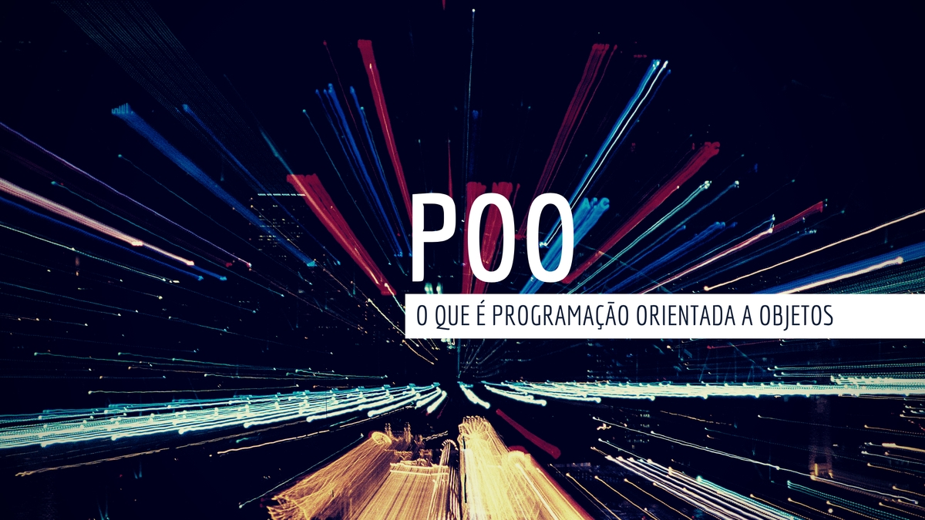
Programação de Soluções Computacionais
Classes, objetos, princípios da orientação a objetos
Otaviano Silvério

Slide 2
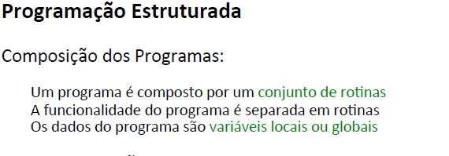
Princípios Básicos - Programação Orientada a Objetos

Slide 3
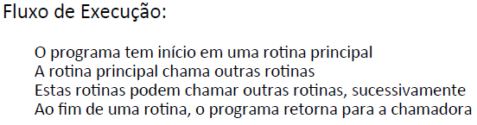
Princípios Básicos - Programação Orientada a Objetos

Slide 4
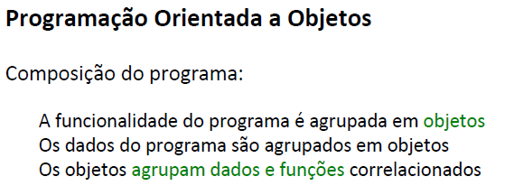
Princípios Básicos - Programação Orientada a Objetos

Slide 5
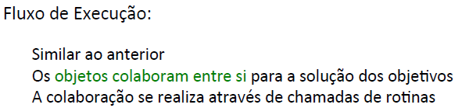
Princípios Básicos - Programação Orientada a Objetos

Slide 6
Princípios Básicos - Programação Orientada a Objetos
“Orientação a Objetos consiste em considerar os sistemas computacionais como uma coleção de objetos que interagem de maneira organizada.”

Slide 7
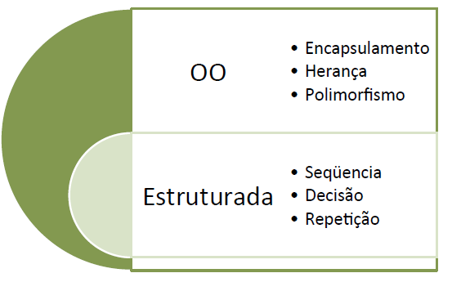
Princípios Básicos - Programação Orientada a Objetos

Slide 8
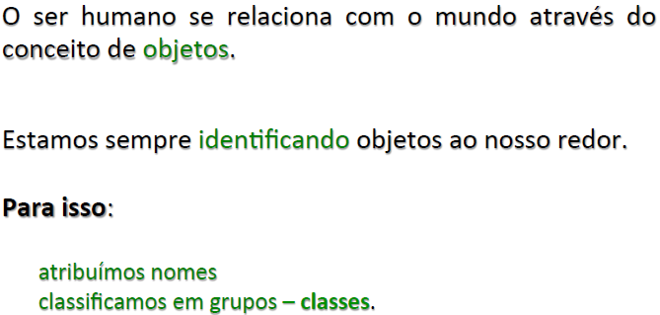
Princípios Básicos - Programação Orientada a Objetos

Slide 9
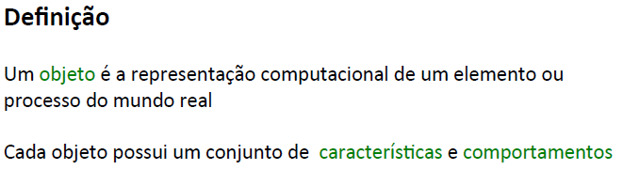
Princípios Básicos - Programação Orientada a Objetos

Slide 10
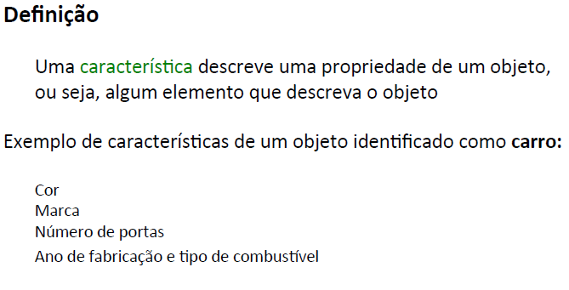
Princípios Básicos - Programação Orientada a Objetos

Slide 11
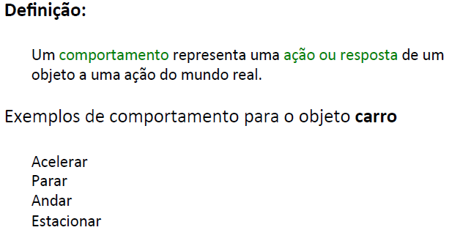
Princípios Básicos - Programação Orientada a Objetos

Slide 12
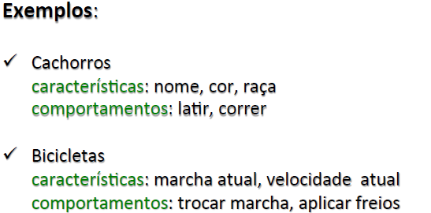
Princípios Básicos - Programação Orientada a Objetos

Slide 13
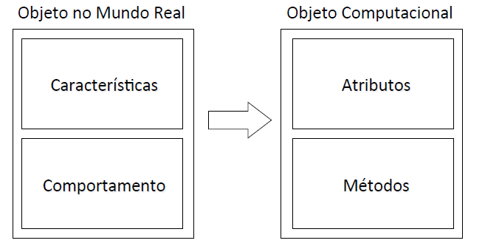
Princípios Básicos - Programação Orientada a Objetos

Slide 14
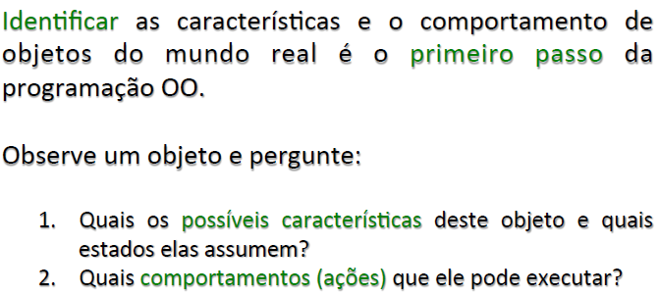
Princípios Básicos - Programação Orientada a Objetos

Slide 15
Princípios Básicos - Programação Orientada a Objetos
“As características que descrevem um objeto são chamadas de atributos”.

Slide 16
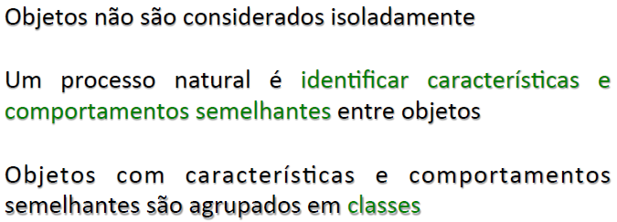
Princípios Básicos - Programação Orientada a Objetos

Slide 17
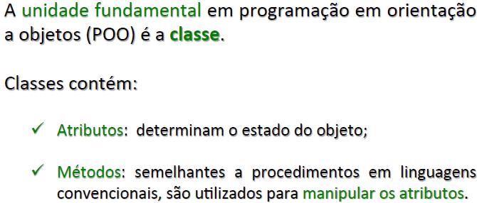
Princípios Básicos - Programação Orientada a Objetos

Slide 18
Princípios Básicos - Programação Orientada a Objetos
Como representar isso?
Notação gráfica das classes e dos objetos:
A UML (Unified Modeling Language) é o sucessor de um conjunto de métodos de análise e projeto orientados a objeto (OOA&D). A UML está, atualmente, em processo de padronização pela OMG (Object Management Group).
A UML é um modelo de linguagem, não um método. Um método pressupõe um modelo de linguagem e um processo. O modelo de linguagem é a notação que o método usa para descrever o projeto. Os processos são os passos que devem ser seguidos para se construir o projeto.

Slide 19
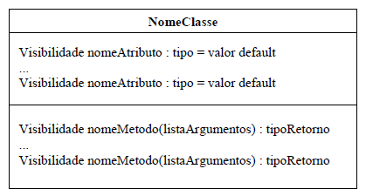
Princípios Básicos - Programação Orientada a Objetos
Como representar isso?
Notação gráfica das classes e dos objetos:

Slide 20
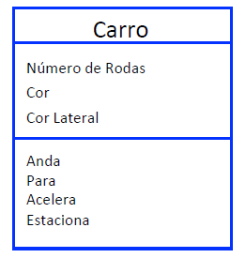
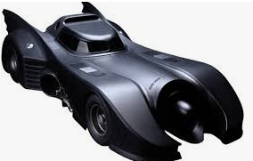
Princípios Básicos - Programação Orientada a Objetos

Slide 21
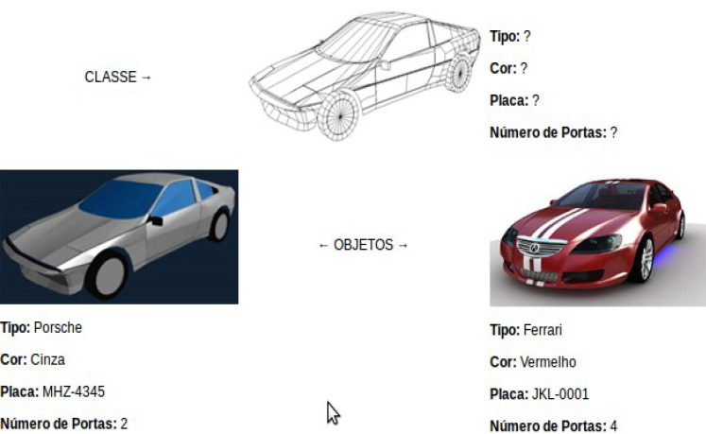
Princípios Básicos - Programação Orientada a Objetos

Slide 22
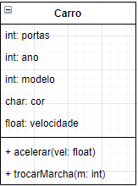
Princípios Básicos - Programação Orientada a Objetos
Drawn io - Representação em UML
class Carro {
private:
float velocidade;
int ano;
int modelo;
int portas;
char cor;
public:
void acelerar(float vel) {
if (vel > 0 && vel <= 50) {
velocidade = vel;
}
}
void trocarMarcha(int m) {
if (m >= 1 && m <= 21) { marcha = m; }
}
};

Slide 23
Um exemplo simples
Seja o contexto de automação bancária
Podemos identificar as seguintes classes
cliente
agência
conta
conta corrente
conta poupança
dentre outras

Slide 24
Um exemplo simples – conta corrente
Atributos
número
agência
saldo
Métodos
depositar
sacar
consulta saldo

Slide 25
Um exemplo simples – conta corrente
O código a seguir mostra uma possível implementação para esta classe em Java
public class ContaCorrente {
private int numero, agencia;
private double saldo;
public void inicializarContaCorrente(int n, int ag) {
numero = n;
agencia = ag;
saldo = 0;
}

Slide 26
Um exemplo simples – conta corrente
public void sacar(double valor){
saldo = saldo - valor;
}
public void depositar(double valor){
saldo = saldo + valor;
}
public double consultarSaldo(){
return (saldo);
}

Slide 27
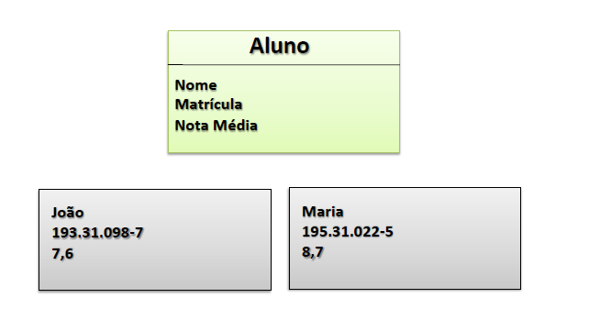
Princípios Básicos - Programação Orientada a Objetos

Slide 28
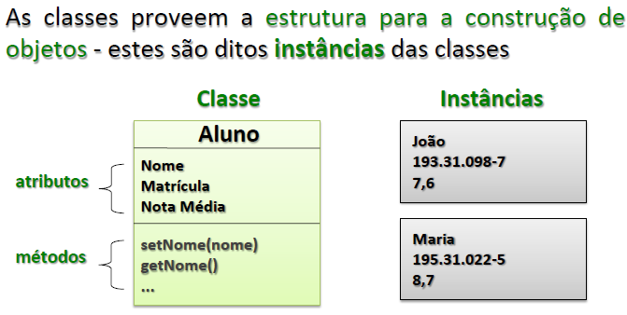
Princípios Básicos - Programação Orientada a Objetos

Slide 29
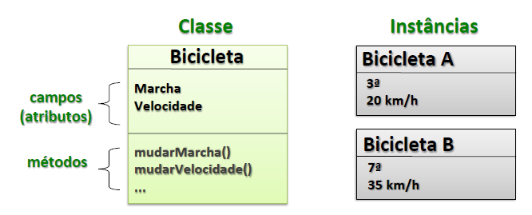
Princípios Básicos - Programação Orientada a Objetos

Slide 30
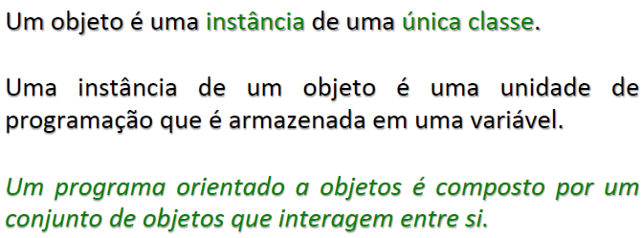
Princípios Básicos - Programação Orientada a Objetos

Slide 31
Princípios Básicos - Programação Orientada a Objetos
BORA PRATICAR?
Extraia as possíveis classes, cada qual com suas características e métodos:
Em um projeto de software, algumas informações devem ser armazenadas sobre alguns elementos de deveras importância. Dentro do contexto do cliente, existem pessoas, cada qual com seus nomes, celulares, endereços e cargos. Também se tem equipamentos, com descrição, ano, modelo, peso, valor. Para cada pessoa, de acordo com os dias trabalhados, deve-se: calcular comissão, calcular atrasos e descontos. Já as máquinas, precisam de calcular o número de manutenções de acordo com a data de fabricação.

Slide 32
Princípios Básicos - Programação Orientada a Objetos
BORA PRATICAR?
Extraia as possíveis classes, cada qual com suas características e métodos:
Em um projeto de software, algumas informações devem ser armazenadas sobre alguns elementos de deveras importância. Em uma clínica, um processo de cadastro de dados de pacientes, com nome, endereço, cpf, peso, identidade. Também á o processo de cadastro de médicos, com seus nomes, CRMs, telefones para contato. Há também o registro de consultas, onde se armazena a data de marcação, data de confirmação, plano de saúde utilizado, valor da consulta. Além disso, pode ser necessário um registro de um procedimento médico de intervenção, com sua data, horário, descrição, valor, e itens utilizados. Nos procedimentos, pode ser necessário que haja um cálculo do valor a ser pago pela sua execução.

Slide 33
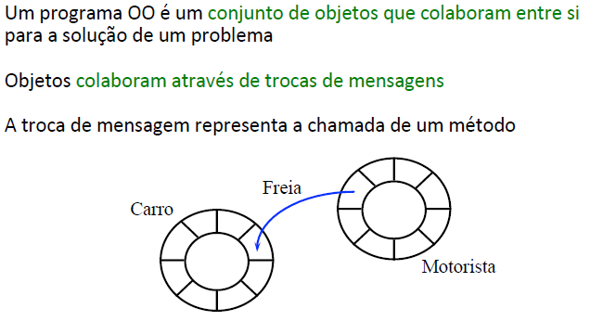
Princípios Básicos - Programação Orientada a Objetos

Slide 34
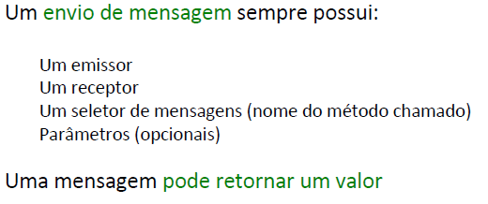
Princípios Básicos - Programação Orientada a Objetos

Slide 35
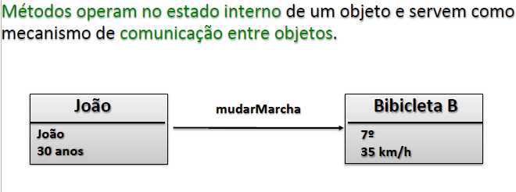
Princípios Básicos - Programação Orientada a Objetos

Slide 36
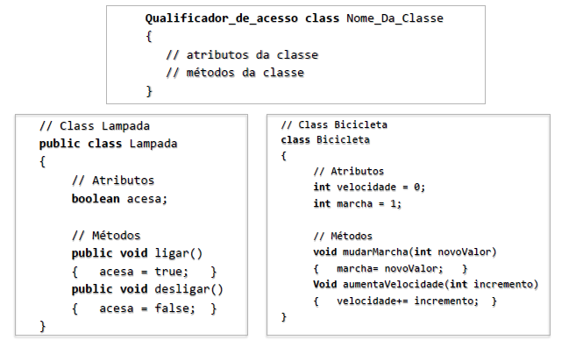
Princípios Básicos - Programação Orientada a Objetos

Slide 37
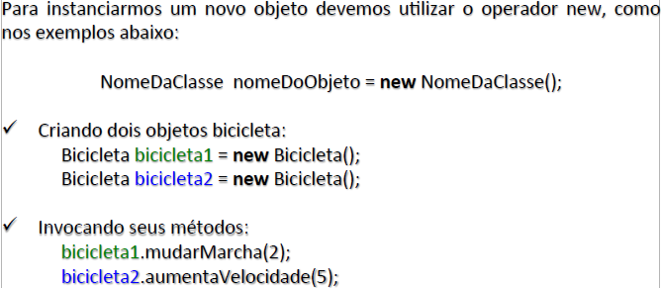
Princípios Básicos - Programação Orientada a Objetos

Slide 38
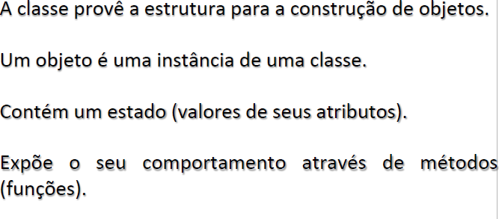
Princípios Básicos - Programação Orientada a Objetos

Slide 39
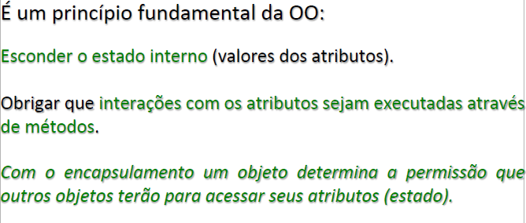
Princípios Básicos - Programação Orientada a Objetos

Slide 40
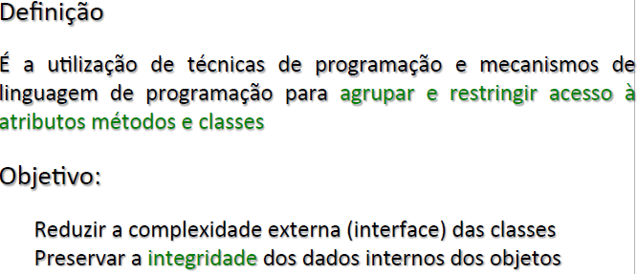
Princípios Básicos - Programação Orientada a Objetos

Slide 41
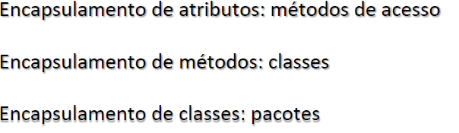
Princípios Básicos - Programação Orientada a Objetos

Slide 42
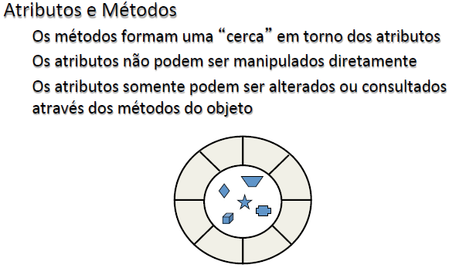
Princípios Básicos - Programação Orientada a Objetos

Slide 43
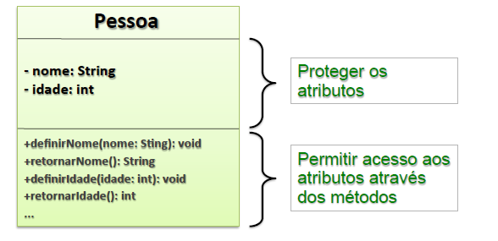
Princípios Básicos - Programação Orientada a Objetos

Slide 44
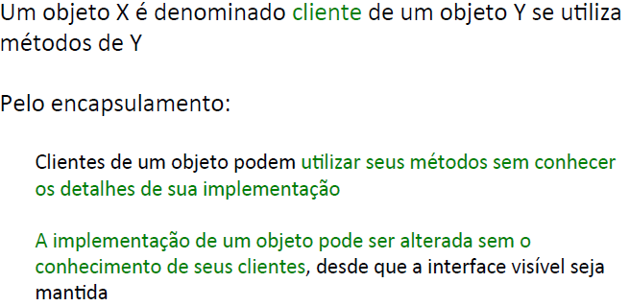
Princípios Básicos - Programação Orientada a Objetos

Slide 45
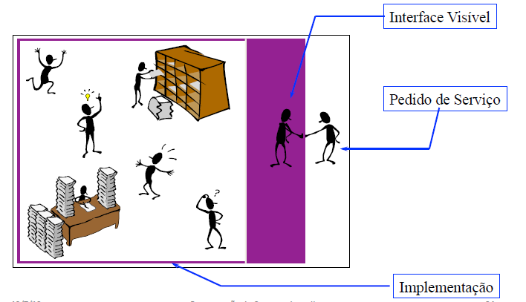
Princípios Básicos - Programação Orientada a Objetos

Slide 46
Próxima Aula

Slide 47
Programação Orientada a Objetos: Classe
Classe é um agrupamento de objetos
A classe consiste nos métodos e nos dados que um determinado objeto irá possuir.
Objetos são criados quando uma mensagem solicitando a criação é recebida pela sua classe.
A programação orientada a objetos consiste em implementar as classes e na utilização das mesmas, através da sua intercomunicação.
Um objeto é uma instância da classe

Slide 48
Programação Orientada a Objetos: Classe
Níveis de Acesso:
Os níveis de acesso a atributos, métodos e classes são definidos da seguinte forma:
public: Método ou atributo visível a todas as classes (público)
protected: Método ou atributo visível nas subclasses (protegido)
private: Método ou atributo visível somente na classe onde é utilizado (privado)

Slide 49
Programação Orientada a Objetos: Classe
SOBRECARREGAMENTO (Overloading)
Consiste em possuir mais de um método com o mesmo nome, porém com diferentes parâmetros (número, ordem e tipos)
Este recurso é utilizado para métodos que realizam tarefas semelhantes porém sobre tipos de dados diferentes
Normalmente este recurso também é utilizado no construtor da classe
O sobrecarregamento facilita a reutilização de código:
Exemplo: Circle c = new Circle();
c.move(x,y);//Recebe a coordenada x e y c.move(p); //Recebe o objeto ponto

Slide 50
Programação Orientada a Objetos: Classe
Override (Sobrescrita)
Redefinição de métodos, sobrescrita ou overriding é um mecanismo da programação orientada a objetos.
Ele permite que uma subclasse forneça um método que já é fornecido por uma de suas superclasses.
A redefinição ocorre quando um método cuja assinatura já tenha sido especificada recebe uma nova definição (ou seja, um novo corpo) em uma classe derivada.

Slide 51

Programação Orientada a Objetos: Classe
Override (Sobrescrita)
Como indicar que o método poderá ser reescrito? Utilizando o atributo virtual na hora de construir o método da classe pai, exemplo:

Slide 52
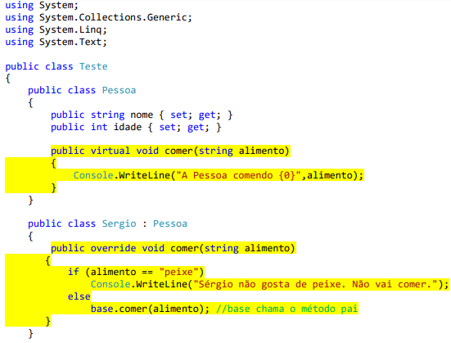
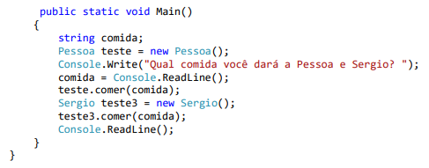
Programação Orientada a Objetos: Classe
Override (Sobrescrita) : Para fazer a classe ser sobrescrita, é necessário utilizar a herança. Veja o exemplo 03override:

Slide 53
Programação Orientada a Objetos: Classe
MÉTODOS:
CONSTRUTORES
DESTRUTORES
MODIFICADORES
ACESSORES
OUTROS MÉTODOS

Slide 54
Programação Orientada a Objetos: Classe
MÉTODOS CONSTRUTORES
Método especial. Deve possuir o mesmo nome da classe
Inicializa os dados (variáveis membro) do objeto
Garante que objetos iniciem em um estado consistente
Construtores normalmente são sobrecarregados
Construtores não podem retornar um valor
O construtor que não recebe nenhum parâmetro é conhecido como “construtor default”

Slide 55
Programação Orientada a Objetos: Classe
MÉTODOS DESTRUTORES
Devolve os recursos para o sistema
Não tem parâmetros, não retorna valor. Sua assinatura é: protected void finalize()
O método finalize somente é chamado imediatamente antes da coleta de lixo (garbage colletion). Ele não é chamado quando um objeto sai de escopo, por exemplo.
Normalmente não é necessário a criação deste método pois o mesmo é herdado da classe Object

Slide 56
Programação Orientada a Objetos: Classe
MÉTODOS MODIFICADORES (setXXX)
Permitem a modificação dos dados (variáveis membro) do objeto
Devem ser do tipo public, pois são acessados de forma externa ao objeto
Normalmente começam com o “set” a fim de facilitar o entendimento de seu objetivo.

Slide 57
Programação Orientada a Objetos: Classe
MÉTODOS ACESSORES (getXXX)
Permitem a recuperação dos dados (variáveis membro) do objeto
Devem ser do tipo public, pois são acessados de forma externa ao objeto
Normalmente começam com o “get” a fim de facilitar o entendimento de seu objetivo.

Slide 58
Programação Orientada a Objetos: Classe
OUTROS MÉTODOS
Executam tarefas que são de responsabilidade do objeto e que irão representar o comportamento do mesmo.
Estes métodos podem ser públicos (public), protegidos (protected) ou privados (private), conforme sua utilização ;
Para que o método seja acessado externamente o mesmo de ser do tipo público (public)
Caso o método seja apenas auxiliar à classe sem uma ligação direta com o comportamento do objeto o mesmo deve ser do tipo privado (private). Normalmente este métodos são utilizados por um outro método público.

Slide 59
Programação Orientada a Objetos: Classe
GENERALIZAÇÃO X ESPECIALIZAÇÃO
GENERALIZAÇÃO
A generalização consiste em obter similaridades entre as várias classes e partir destas similaridades, novas classes são definidas.
Estas classes são chamadas superclasses
ESPECIALIZAÇÃO
A especialização por sua vez consiste em observar diferenças entre os objetos de uma mesma classe e dessa forma novas classes são criadas.
Estas classes são chamadas subclasses.

Slide 60
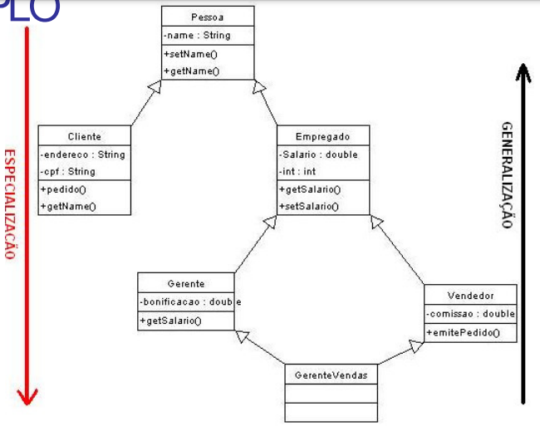
Programação Orientada a Objetos: Classe
GENERALIZAÇÃO
X
ESPECIALIZAÇÃO

Slide 61
Programação Orientada a Objetos: Classe Abstrata
Ao subir na hierarquia de heranças, as classes se tornam mais genéricas e, provavelmente mais abstratas;
Em algum ponto, a classe ancestral se torna tão geral que acaba sendo vista mais como um modelo para outras classes do que uma classe com instâncias específicas que são usadas;
Uma classe abstrata não pode ser instanciada, ou seja, não há objetos que possam ser construídos diretamente de sua definição.
Classes abstratas correspondem a especificações genéricas, que deverão ser concretizadas em classes derivadas (subclasses);
Uma classe abstrata serve apenas para definir um comportamento comum que todas as classes derivadas devem seguir.

Slide 62
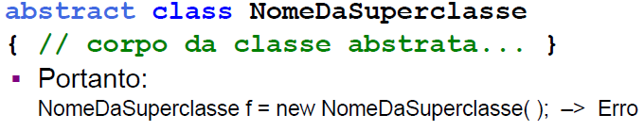
Programação Orientada a Objetos: Classe Abstrata
Classes abstratas são classes que não podem ser instanciadas, mas é possível declarar uma variável (referência) deste tipo.
São utilizadas apenas para permitir a derivação de novas classes.
Sintaxe:

Slide 63
Programação Orientada a Objetos: Classe Abstrata
Uma classe abstrata é uma classe que não tem instâncias diretas.
Uma classe concreta é uma classe que pode ser instanciada.
As classes abstratas podem possuir métodos abstratos.

Slide 64
Programação Orientada a Objetos: Classe Abstrata
Classes e Métodos Abstratos
Um método abstrato promete que todos os descendentes não abstratos dessa classe abstrata irão implementar esse método abstrato;
Os métodos abstratos funcionam como uma espécie de guardador de lugar para métodos que serão posteriormente implementados nas subclasses;
Uma classe pode ser declarada como abstrata mesmo sem ter métodos abstratos;

Slide 65
Programação Orientada a Objetos: Classe Abstrata
Regras sobre Classes Abstratas
Toda classe derivada de uma classe abstrata deve obrigatoriamente implementar os métodos abstratos da superclasse, caso contrário um erro de compilação é gerado.
• Uma classe que tenha um ou mais métodos abstratos deve ser obrigatoriamente definida como abstrata, caso contrário um erro de compilação é gerado.
• Uma classe abstrata pode conter métodos não abstratos, isto é, com implementação.
• Se esses métodos não abstratos não forem definidos (sobrepostos) nas subclasses, então, quando um objeto da subclasse realizar a chamada a um desses métodos, o código contido na classe abstrata será executado (devido à herança).

Slide 66
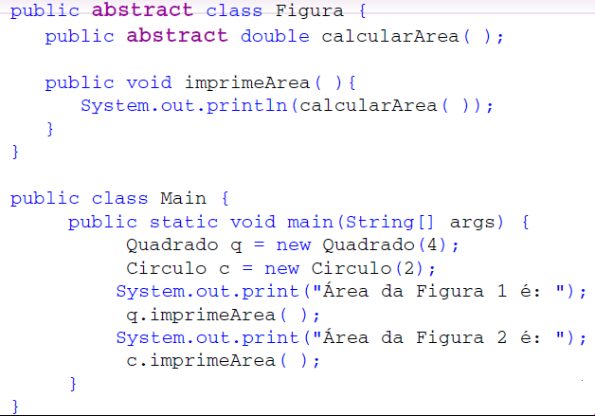
Programação Orientada a Objetos: Classe Abstrata

Slide 67
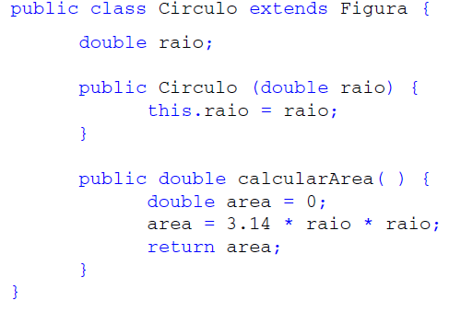
Programação Orientada a Objetos: Classe Abstrata

Slide 68
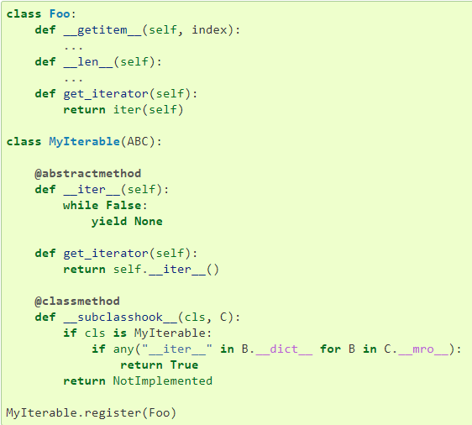
Programação Orientada a Objetos: Classe Abstrata (em Python)

Slide 69
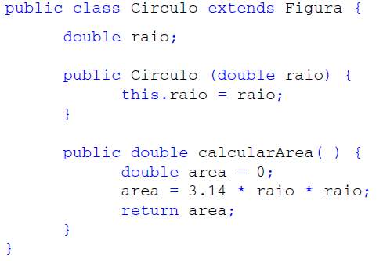
Programação Orientada a Objetos: Interface

Slide 70
Programação Orientada a Objetos: Interface
Interface de um Objeto/Classe
● Interface em Java é uma palavra-chave usada para definir uma coleção de definições de métodos e de valores de constantes.
São semelhantes as classes abstratas, mas todos os métodos comportam-se como abstratos.
Os métodos são qualificados como public por default.
Não definem atributos comuns
Só definem constantes, (“atributos” qualificados como public, static e final).
Não definem construtores
Não podem ser instanciadas.

Slide 71
Programação Orientada a Objetos: Interface
Uma interface não pode ser instanciada (Não se pode criar objetos)
Definem tipo de forma abstrata, apenas indicando a assinatura dos métodos
Os métodos são implementados por classes e, para isso, é utilizada a palavra-chave implements.
Mecanismo de projeto
podemos projetar sistemas utilizando interfaces
projetar serviços sem se preocupar com a sua implementação (abstração)

Slide 72
Programação Orientada a Objetos: Interface
implements
Classe que implementa uma interface deve definir os métodos da interface:
classes concretas têm que implementar os métodos
classes abstratas podem simplesmente conter métodos abstratos correspondentes aos métodos da interface

Slide 73
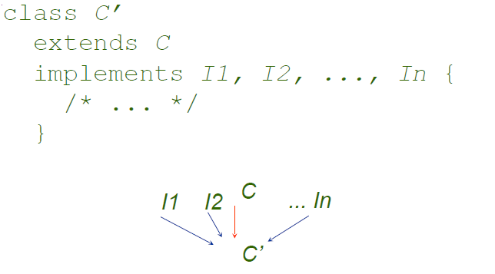
Programação Orientada a Objetos: Interface
Definição de Classes: Forma Geral

Slide 74
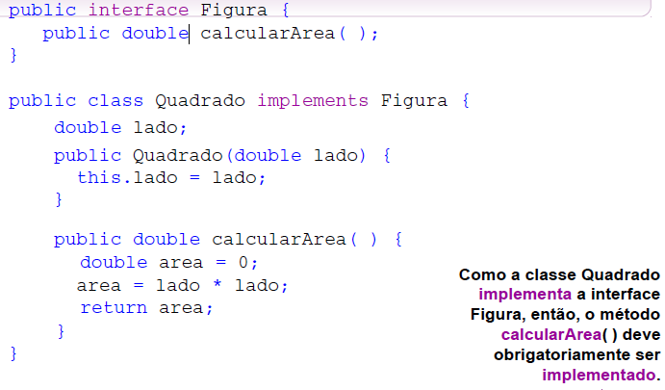
Programação Orientada a Objetos: Interface
Exemplo de uso de Interface

Slide 75
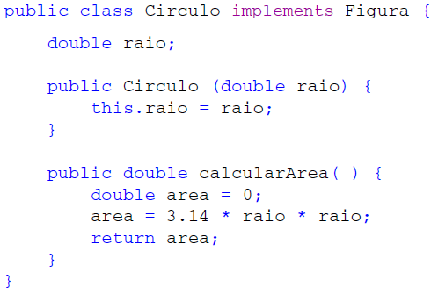
Programação Orientada a Objetos: Interface
Exemplo de Uso de Interface

Slide 76
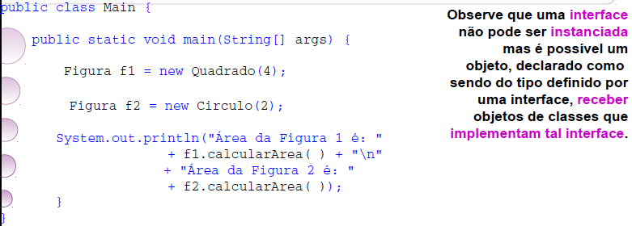
Programação Orientada a Objetos: Interface
Exemplo de Uso de Interface

Slide 77
Programação Orientada a Objetos: Interface
Classes (abstratas)
Agrupa objetos com implementações compartilhadas
Define novas classes através de herança simples (herda de uma única classe abstrata ou não)
Só uma pode ser supertipo de outra classe
Podem conter métodos não-abstratos (com implementação)
Interfaces
Agrupa objetos com implementações diferentes;
Define novas interfaces através de herança múltipla (implementa várias interfaces)
Várias podem ser supertipo do mesmo tipo.

Slide 78
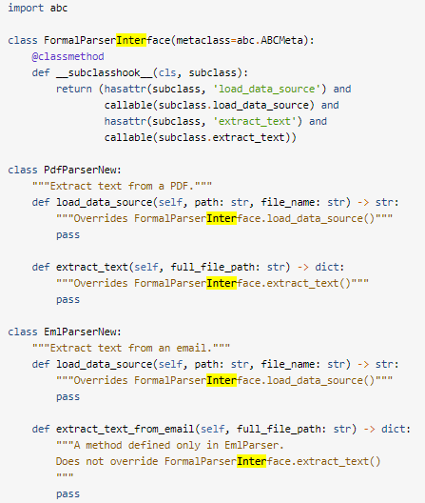
Programação Orientada a Objetos: Interface (em Python)
Interfaces
Agrupa objetos com implementações diferentes;
Define novas interfaces através de herança múltipla (implementa várias interfaces)
Várias podem ser supertipo do mesmo tipo.

Slide 79
Programação Orientada a Objetos: Herança
Herança é a capacidade de uma subclasse de ter acesso as propriedades da superclasse a ela relacionada.
Dessa forma as propriedades de uma classe são propagadas de cima para baixo em um diagrama de classes.
Neste caso dizemos que a subclasse herda as propriedades e métodos da superclasse
A relação de herança entre duas classes é uma relação da seguinte forma: A “e um tipo de” B, onde A e B são classes. Caso esta relação entre as classes não puder ser construída, em geral, também não se tem uma relação de herança entre a classe A a partir da classe B.

Slide 80

Programação Orientada a Objetos: Herança

Slide 81
Programação Orientada a Objetos: Herança
Herança X Uso
Além da relação de herança entre as classes existe a relação de uso
HERANÇA
classe A “é um tipo de” B
USO / AGREGAÇÃO (Relação de Conteúdo)
classe D “contém” classe C”
classe D “usa” classe C”
classe C “é parte da” classe D
Exemplo: Uma equipe contém um gerente e um grupo de vendedores

Slide 82

Programação Orientada a Objetos: Herança
Associação
Descreve um vínculo que ocorre entre classes - associação binária -, mas é possível até mesmo que uma classe esteja vinculada a si própria, - associação unária-, ou que uma associação seja compartilhada por mais de uma classe, o que conhecemos por associação ternária ou N-ária, tipo de associação mais rara e também mais complexa.
Representamos as associações por meio de retas que ligam as classes envolvidas, essas setas podem ou não possuir setas nas extremidades indicando a navegabilidade da associação, ou seja, o sentido em que as informações são passadas entre as classes - não obrigatório-. Ou seja, se não há setas, significa que essas informações podem ser transmitidas entre todas as classes de uma associação.
Exemplo: A forma mais comum de implementar associação é ter um objeto como atributo de outro, neste exemplo, abaixo temos uma associação entre a Classe Livros e a classe Editoras. No código cria-se um objeto do tipo Livro e outro do tipo Editora. Um dos atributos do Livro é a Editora.

Slide 83

Programação Orientada a Objetos: Herança
Agregação
É um tipo especial de associação onde tenta-se demonstrar que as informações de um objeto (chamado objeto-todo) precisam ser complementados pelas informações contidas em um ou mais objetos de outra classe (chamados objetos-parte); conhecemos como todo/parte.
O objeto-pai poderá usar as informações do objeto agregado.
Um exemplo esta relação pensando em um ambiente Web, onde teríamos o carrinho de compras (classe Carrinhos) com vários itens do tipo produtos (classe Produtos).
Para agregar os produtos ao carrinho, usa-se o método IncluirItem( ) na classe Carrinhos, que contém outro método chama ExibeCarrinho() responsável por listar todos os itens pedidos, por meio da listagem dos dados do produto -método ListarDados() da classe Produtos-, e um método FechaCompra( ) reponsável por efetuar a soma dos itens adicionados no carrinho apresentando ao final o preço a ser pago pelo cliente. Na próxima figura vemos o exemplo desta agregação.

Slide 84

Programação Orientada a Objetos: Herança
Composição
Pode-se dizer que composição é uma variação da agregação. Uma composição tenta representar também uma relação todo - parte. No entanto, na composição o objeto-pai (todo) é responsável por criar e destruir suas partes. Em uma composição um mesmo objeto-parte não pode se associar a mais de um objeto-pai.
Veja o Diagrama de Classes que representa uma associação do tipo composição. Nela temos o objeto-todo Revistas e objeto-parte Edicoes.

Slide 85

Programação Orientada a Objetos: Encapsulamento
Encapsulamento é um termo que indica que os dados contidos em um objeto somente poderão ser acessados através de seus métodos.
Dessa forma não é possível alterar os dados diretamente, somente através de métodos. Ex: O raio somente pode ser alterado/recuperado pelos métodos setCenter/getCenter.

Slide 86
Programação Orientada a Objetos: Polimorfismo
Os objetos respondem às mensagens que eles recebem através dos métodos. A mesma mensagem pode resultar em diferentes resultados.
Outras Definições:
É a capacidade de objetos instanciados de diferentes classes (com uma superclasse comum) responderem à chamada de métodos, de forma diferente (particular)
Capacidade de um objeto decidir que método aplicar a si mesmo.
Capacidade de assumir formas diferentes. Permite programar de forma genérica para manipular de uma grande variedade de classes.

Slide 87
Programação Orientada a Objetos: Polimorfismo
Esta propriedade é chamada de polimorfismo
Exemplo: Método getSalario()
Para um empregado qualquer: getsalario() = Salario;
Para o gerente: getsalario() = salario + bonificacao;
Exemplo: Método draw()
Para uma figura qualquer desenha uma forma não definida
Para o retângulo, triângulo e círculo o mesmo método responde de uma forma diferente

Slide 88

Programação Orientada a Objetos: Polimorfismo

Slide 89

Programação Orientada a Objetos: Polimorfismo

Slide 90

Programação Orientada a Objetos: Polimorfismo

Slide 91

Programação Orientada a Objetos: Polimorfismo

Slide 92
Programação Orientada a Objetos: Polimorfismo
Sobrecarga (overloading) – Utiliza os tipos para escolher a definição
Coerção – Utiliza a definição para escolher o tipo de conversão

